Slide 1
Delegeringsutbildning
Del 3
Insulin behandlad diabetiker
Version 3
230530

Slide 2
Vad är diabetes
Diabetes, en av våra stora folksjukdomar, är inte en utan flera olika sjukdomar. Den gemensamma nämnaren är att sockerhalten i blodet är för hög. Det höga blodsockret beror på brist på insulin, ett hormon som bildas i bukspottskörteln.
När man äter bryts matens kolhydrater ned till socker, som strömmar ut i blodet från mag- tarmkanalen. Alla celler i kroppen behöver socker för att fungera. Insulinets uppgift är att ”öppna” cellerna så att de kan släppa in sockret. Insulinet fungerar som en ”nyckel till cellerna”.
Den som inte har diabetes får automatiskt ökad insulinproduktion i samband med måltid. Det gör att mer socker kan strömma in i kroppens celler och sockerhalten i blodet förblir ganska jämn. Blodsockret varierar mellan 3.5 – 5.5 mmol/l innan man äter på morgonen.
Den som har diabetes lider brist på insulin. Utan insulin kan inte sockret komma in i cellerna. Det stannar kvar i blodet och blodsockernivån stiger.

Slide 3
Diabetes
Det finns två former av diabetes
Typ 1 Diabetes
Är en autoimmun sjukdom och är alltid insulinkrävande. Kroppen saknar eller har nedsatt produktion av hormonet insulin.
Typ 2 Diabetes
Kroppens känslighet för insulin är nedsatt. Produktionen av insulin är normal eller förhöjd. Däremot har insulinet minskad effekt på vävnaderna i kroppen och blodsockret blir högt.
Notes:
Viktigt att tänka på:
Undvika socker
Regelbundna måltider, mellanmål och motion (promenader)
”Livskvalitet”
DIABETES TYP 1 OCH 2
Det två mest kända och vanliga formerna av diabetes är diabetes typ 1 och diabetes typ 2.
Diabetes typ 1 kallas också för barn eller ungdomsdiabetes därför att den oftast bryter ut i barn- och ungdomsåren. Den beror på kroppens egen bristande insulinproduktion. Alla med typ 1 diabetes skall behandlas med insulininjektioner så snart diagnosen är ställd.
Diabetes typ 2 är en form av vuxen- eller åldersdiabetes som oftast debuterar efter 40 års ålder. Sjukdomen ökar kraftigt i länder där levnadsstandarden stiger och där människor börjar äta mer och framför allt mer fettbildande mat samtidigt som de arbetar mindre med kroppen. Typ 2 diabetes beror på en kombination av bristande insulinproduktion och bristande insulineffekt. Eftersom livsstilsfaktorer som inaktivitet, kostvanor och viktuppgång betyder mycket för uppkomsten av diabetes typ 2 så står dessa i fokus även för behandlingen. Insulinbehandling börjar först när kost, motion och tablettbehandling inte givit tillräcklig effekt.

Slide 4
Behandling och omvårdnad vid diabetes
Stabilt blodsockervärde
Kost och kostinformation
Fysisk aktivitet
Läkemedelsbehandling (tabletter eller insulin)
Förebygga sena komplikationer
Notes:
För att en person med diabetes skall kunna leva så normalt som möjligt utan symtom och komplikationer måste man hela sjukvårds- och omvårdnadsteamet samverka med varandra och patienten.
Det handlar om
• Stabilt blodsockervärde
• Kost och kostinformation
• Fysisk aktivitet
• Läkemedelsbehandling (tabletter eller insulin)
• Förebygga sena komplikationer
I Sverige räknar man med att det finns över 350 000 kända diabetiker.
Risken att insjukna i diabetes ökar dramatiskt ju äldre man blir. Man räknar med att bland dem som är över 75 år har minst 10 % diabetes.

Slide 5
Insulin
Så här fungerar insulin:
För att kroppen ska fungera behövs bränsle, energi. Energin transporteras i blodet framför allt i form av glukos. Insulin är ett hormon som, när man är frisk, bildas i bukspottkörteln och som behövs för att sockret som finns i blodet ska kunna tas upp och användas av kroppens celler. Insulinet minskar också kroppens egen produktion av socker.
När kroppens egen tillverkning av insulin upphört helt eller minskat kraftigt blir blodsockerhalten för hög. Genom att man tar läkemedlet insulin kan blodsockret hållas på rätt nivå. För att må bra och slippa följdsjukdomar av diabetes är det viktigt att försöka ha en så väl avvägd blodsockerhalt som möjligt.

Slide 6
Anpassad Insulindos
Det är viktigt att insulindosen är anpassad till hur mycket man äter och hur mycket energi man gör av med, till exempel genom motion och kroppsarbete.
Behovet av insulin varierar från person till person och kan bland annat bero på:
Om bukspottskörteln fortfarande producerar något insulin
Hur snabbt insulinet tas upp från stickstället till blodet
Var i kroppen insulinet injiceras
Hur djupt man injicerar
Hur stor måltiden är
Psykisk stress, som ökar behovet
Fysisk aktivitet som minskar behovet
Insulinbehov

Slide 7
Orsaker till lågt P-glucos d.v.s. Hypoglykemi
att en måltid har missats, att det har gått för många timmar mellan måltiden
personen har motionerat mer än vanligt
överdoserat insulin eller tabletter
kräkningar, diarréer - observandum
stickstället ändrats

Slide 8
Symtom vid Hypoglykemi (lågt blodsocker)
Symtomen kan variera mellan olika personer
Trötthet, matt, svag
Yrsel
Huvudvärk
Kallsvettningar, blekhet
Darrningar, skakningar
Hungerkänslor
Irritation, aggressivitet
Oro, ängslan
Hjärtklappning
Sluddrigt tal
Förvirring
Akut syntörning
Kramper
Medvetslöshet
Lågt blodsocker kan vara mycket allvarligt. Därför är det viktigt att känna
till vad du ska göra om patienten får insulinkänning. P-glucoskontroll
Kontakta sjuksköterskan!

Slide 9
Vad ska man göra vid akut hypoglykemi (lågt blodsocker)
BEHANDLING AV VAKEN PERSON
Druvsockertabletter (eller sockerbitar) eller söt dryck, eller mjölk ( eller annat sött som finns tillhands)
Kontakta sjuksköterskan
Upprepa vid behov efter 10 min.
Tillägg av mer långverkande kolhydrater: Mjölk och en smörgås
Effekten av enstaka sockerbitar klingar snabbt av med risk för ny hypoglykemi om ingen mer långverkande kolhydrat tillförs.

Slide 10
Vad ska man göra vid akut Hypoglykemi (lågt blodsocker)
BEHANDLING AV EJ FULLT VAKEN PERSON
Ring AMBULANS 112 och SJUKSKÖTERSKA Tvinga aldrig i en medvetslös dryck (risk för aspiration).
I väntan på ambulansen kan också pröva honung eller sirap. Detta räcker ibland till för att patienten skall vakna upp och kunna äta och dricka.
Notes:
SU preparat = Sulfonureider tex Minidiab mot diabetes typ 2
Exempel på SU-preparat som används är glibenklamid och glipizid. De ska tas 30 min före frukost.
Att ev nämna Helst bör man behandla en vakenhetssänkt patient med intravenöst GLUKOS 30% (300 mg/ml) tills patienten vaknar (ca 10-80 ml). Det gör endast sjuksköterska.
När patienten är fullt vaken och om han kan äta: 2 dl mjölk och en smörgås. Eventuellt tillägg av infusion GLUKOS 5-10% (läkarordination). Övervägs om patienten är illamående, berusad, står på SU-preparat eller överdoserat insulin.

Slide 11
Orsaker till Hyperglykemi (högt blodsocker).
Högt blodsocker som även heter hyperglykemi kan ge problem om det inte åtgärdas. På lång sikt kan det uppstå kroniska förändringar i olika delar av kroppen. Även på litet kortare sikt kan högt blodsocker ge problem om höjningen är kraftig under en längre period.
Det finns många förklaringar till att blodsockret blir för högt. Exempelvis:
otillräcklig diabetesbehandling med insulin eller tabletter
för stort intag av mat, mindre fysisk aktivitet än planerat,
akut infektion, stress mm.
Notes:
Vid typ 1 risk för diabeteskoma som orsakas av uttalade insulinbrist (utvecklas efter 1dygn)
Vid typ 2 och dock mkt högt p-gl under längre tid kan vätskebrist och till slut saltrubbningar, illamående, allm påvekan uppstå.

Slide 12
Symtom vid hyperglykemi (högt blodsocker)
Ökad törst
Ökade urinmängder
Muntorrhet
Trötthet
Kraftlöshet
Aptitlöshet
Huvudvärk
dimsyn
illamående /kräkningar
Andfåddhet /djupandning

Slide 13
Vad ska man göra vid hyperglykemi - högt P-glucos
Man kan ligga högt i Pglucos och må alldeles utmärkt om man t. ex nyligen ätit sötsaker. Man blir oftast lite trött, törstig och kissar mer. Då behöver man ofta extra dryck och lite extra insulin men inte akut sjukvård.
I första hand ska man se hur patienten MÅR och fundera på VARFÖR blodsockret är högt.
Om patienten behöver extra insulin så ska det vara ordinerat av läkare eller diabetessköterska.
Går man länge med högt blodsocker till följd av olämpligt mycket mat vänjer man sig ofta och tycker att man mår riktigt bra. Det är alltså inte blodsockervärdet som avgör om en patient behöver akut sjukvård eller ej.

Slide 14
OBSERVERA
Gränsvärden, det vill säga det värdet som åtgärder skall vidtas ( att ge extra insulin vid behov) kan variera för olika personer .
Kontakta alltid sjuksköterskan om blodsocker är under 5 mmol/l
Mät alltid blodsockret på en diabetiker som inte mår bra

Slide 15
Sena komplikationer vid diabetes
Notes:
Så gott som samtliga sena komplikationer har minskat de senaste decennierna tack vara större kunskap om diabetes, kunnigare patienter, bättre blodsockerkontroll, bättre vård och större möjligheter att behandla, bromsa eller helt stoppa skadorna på ett tidigt stadium.

Slide 16
Måltidsinsulin – Direktverkande insulin
Direktverkande insulin tar man flera gånger per dag eftersom det har en kortvarig effekt, men det börjar verka snabbt i kroppen. Man tar det strax före en måltid, tre till fyra gånger om dagen. Insulinet börjar verka efter ungefär 15 till 20 minuter och har som störst effekt efter cirka en halvtimme och upp till två timmar efter det att man har tagit sprutan. Effekten sitter i upp till cirka fem timmar.
Notes:
Verkar snabbt och har
en kortvarig effekt

Slide 17
Måltidsinsulin – Snabbverkande insulin
Snabbverkande insulin verkar snabbt och har något längre effekt än direktverkande insulin. Man tar det inom en halvtimme före en måltid, vanligen tre gånger per dag. Insulinet börjar verka efter en halvtimme och effekten sitter i under cirka sex till åtta timmar. Effekten är störst efter en till tre timmar.
Exempel på insulin som börjar verka snabbt och har lite längre effekt är Lispro och Novorapid
Notes:
Insulin som börjar verka snabbt och har lite längre effekt

Slide 18
Basinsulin – medellångverkande insulin
Medellångverkande insulin har effekt under 10 till 24 timmar. De tar man ofta en gång per dygn, vanligtvis till natten, som basinsulin. Det tar något längre tid innan de börjar verka, cirka en till två och en halv timme. Insulinet verkar som mest effektivt efter fyra till åtta timmar. Den totala effekten kan sitta i upp till 24 timmar.
Exempel på insulin som har en medellång verkan är Insuman Basal, Humulin NPH och Insulatard.
Notes:
Basinsulin eftersom den har effekt under 12-24h, tar längre tid innan den verkar

Slide 19
Basinsulin – Långverkande insulin
Ett långverkande insulin tar man som basinsulin en gång per dygn, vanligtvis till natten men det kan även tas på morgonen. Om det behövs kan man ta det långverkande insulinet två gånger per dygn. Insulinet börjar verka efter två till fyra timmar. Ett långverkande insulin verkar jämnare över dygnet och det ger ingen tydlig maximal effekt på samma sätt som med de mer snabbverkande typerna. Effekten sitter i under 16 till 28 timmar.
Exempel på långverkande insulin är Lantus.
Notes:
Tas som basinsulin, oftast till natten,
Verkar efter 2-4h
Ger en jämnare blodsocker
Exempel på basinsulin Lantus

Slide 20
Blandinsulin
Det finns olika typer av blandinsulin. Den typen av insulin är blandningar mellan direktverkande och medellångverkande insulin i olika proportioner. Man tar oftast blandinsulin två gånger per dygn, vanligen till frukost och middag. Med blandinsulin kommer effekten efter 15 till 20 minuter. De har störst effekt efter 30 minuter och upp till 12 timmar, och effekten sitter i under 10 till 24 timmar.
Exempel på blandinsulin är NovoMix.
Notes:
Effekten kommer efter 15-20min. Ges 2ggr/dygn, effekten sitter i 10-24h

Slide 21
Insulinpennor
Insulinsprutor ser oftast ut som pennor och kallas därför insulinpennor. Det finns insulinpennor av engångstyp som är fyllda med en viss mängd insulin och som kastas när de har använts. Det finns också flergångpennor som fylls med en ny ampull när insulinet har tagit slut.
Insulin doseras i så kallade enheter och alla insulinsorter innehåller 100 enheter insulin per milliliter. Insulinpennor är graderade i enheter och det innebär att risken för feldoseringar minskas.
I ena änden av insulinpennan sätter man på en nål. Moderna insulinnålar är mycket tunna och injektionen känns därför nästan inte alls. Nålen på insulinpennan ska bytas före varje ny injektion.
I andra änden på insulinpennan sitter en knapp. På flergångspennor vrider man på knappen för att ställa in den mängd insulin man ska ta. På pennan finns en skala som tydligt visar hur många enheter insulin som man har vridit fram.
När man ska ta sprutan nyper man med tummen och pekfingret så att man får ett kraftigt hudveck i magen eller på låret, beroende på var man ska injicera sitt insulin. Sedan sticker man in nålen i hudvecket och trycker på knappen i pennans andra ände. Man måste trycka på knappen tills allt insulin har sprutats in.

Slide 22
Iordningställande av dos – praktisk hantering av pennan
Vissa insulinsorter ska blandas – se bipacksedel
Skruva på en sticksäker kanyl
Avlägsna luftbubblor och testa pennan/ kanyl
- Dra upp 2 enheter och tryck ut, ska komma ut en droppe
Kontrollera ordinationen
Gör rimlighetsbedömning av dosen
Skruva fram rätt dos, om du vridit för långt går det att vrida tillbaka till rätt dos

Slide 23
Kontroll av insulinpenna eller annat läkemedel för injektion
Innan du ger läkemedel ska du kontrollera följande
Rätt penna
Hållbarheten – om öppnad – står det datum?
Att det inte finns klumpar eller missfärgningar
Tillräckligt mycket kvar – ta en ny penna om antalet enheter inte räcker till hela dosen
Koncentrerar dig på en sort i taget om personen har flera sorter som skall ges vid samma tillfälle.

Slide 24
Så här injicerar du insulin!
Insulin ska injiceras i fettlagret som finns under huden.
Vanligaste området är magen – området runt naveln
Lämpliga områden är förrutom magen (som är vanligast) , skinkans övre yttre del och låret.
Injektionsområde skall anges och ordineras av ansvarig sjuksköterska
Olika områden på kroppen suger upp insulinet olika fort. Snabbast är uppsugningen i magen. Därefter kommer skinkans övre yttre del och långsammast är uppsugningen i låret.
Känn på stället du tänker injicera på –
Mjukt = bra ställe
Knutar / hårt = ge inte där
För att minska risken för att förhårdnader /fettkuddar uppkommer ska du injicera insulinet på olika ställen varje gång inom området som är angivet.

Slide 25
Innan du ger insulin
Fråga hur personen mår och se om han/hon mår som vanligt. Om avvikelse från det normala kan iakakttas t ex irritation, feber, illamående, svettningar, törst, oro, onormal trötthet kontaktar du sjuksköterska och kontrollerar P-glucos INNAN du ger insulin.
Måltidsinsulin eller mixinsulin? Mat på bordet!
Tänk på basala hygienrutiner. – Tvätta händerna , ta på engångshandskar
Kontrollera läkemedelslista
Kontrollera signeringslistan, så att personen inte redan fått insulin.
Kontrollera alltid att det är rätt person du tänkt ge insulin – namn och personnummer
Rätt dag och tidpunkt
Rätt läkemedel, rätt insulinsort
Rätt dos (antal enheter ) - Räcker det som finns i pennan ?

Slide 26
Viktigt
Kontrollera alltid mot läkemedelslistan
Kontrollera på signeringslistan att läkemedlet inte redan är administrerat
Följ tidpunkt som står på läkemedelslistan och signeringslistan
OM det står olika tidpunkter på läkemedelslistan och signeringslistan – kontakta sjuksköterskan
OM du är osäker på hur läkemedlet skall ges i förhållande till måltid , kontakta sjuksköterskan

Slide 27
Lämpliga områden för injektion
Injektion i magen ska ske runt naveln. (Lägg din knytnäve på naveln & injicera utanför)
Skinkans övre, yttre del har ett tjockt fettlager där injektion av insulin kan ske
Lårens ovansida går att injicera i om inte fettlagret är alltför tunt

Slide 28
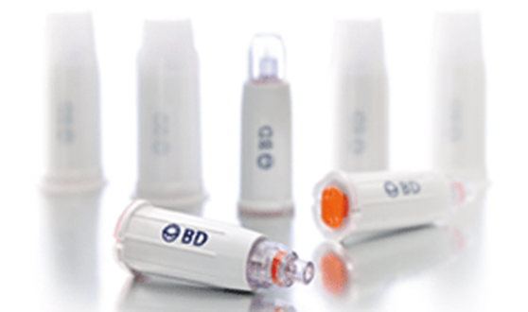
Injektionsnålar
Utvecklingen av injektionsnålar har medfört tunnare, finare och kortare nålar. Ett omfattande forskningsarbete har därför gjort att injektionerna blivit mindre smärtsamma. Idag förordas en kort nål för att undvika att injektionen sker i muskelvävnad. Därför är 6 mm och 8 mm de nålar som de allra flesta använder.
Nålarna ska bara användas en gång. Om nålarna används flera gånger finns risk att huden skadas eller att nålen täpps till.
Efter injektion ska nålen tas av. Förvaring av penna ska alltså ske utan nålar för att förhindra läckage

Slide 29
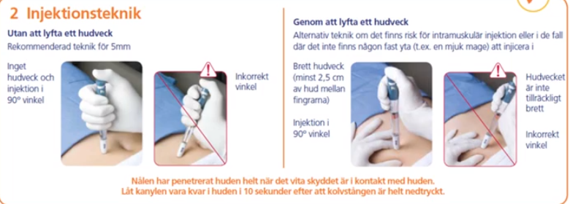
Injektionsteknik
Notes:
Greppa ett hudveck med tummen och pekfinger( hud inte muskel)
Greppa pennan , tummen ska kunna komma åt tryckknappen
Tryck in kanylen i toppen på hudvecket
Kontrollera igen att antalet enheter är rätt

Slide 30
Byt injektionsställe
Om injektion sker på precis samma ställe varje gång finns risk att det bildas fettknölar under huden. Flytta därför injektionsstället några cm varje gång.
Att helt byta injektionsställe dvs. byta från mage till lår eller skinka bör bara ske om man är medveten om att uppsugningen av insulin förändras och därmed effekten. Detta skall ordineras av sjuksköterska

Slide 31
Förvaring
Insulin mår bäst av att förvaras i kylskåp vid 2-8 grader men det är hållbart upp till fyra veckor vid 25 grader.
Den insulinpenna du använder ska du ha i rumstemperatur. SKRIV UPP VILKET DATUM du startat en ny insulinpenna för att hålla koll på hur länge pennan är använd. Det insulin som inte börjat använda förvaras alltid i kylskåp och helst i dörrfacket för att undvika att det fryser.
Insulin får inte frysa. Om insulinet fryser kan det få sämre effekt och ska kastas bort.
Insulin ska förvaras vid högst 25 grader. Om insulinet utsätts för stark värme kan det brytas ner och effekten av insulinet kan försämras.
Var noga med att inte heller utsätta insulinet för starkt solljus.

Slide 32
Dokumentation
Signering utförs genom digitalsignering via verksamhetsystemete Lifecare.
Genom signering påvisas att du utfört delegerad åtgärd enligt de kontroller som behöver utföras för att det skall ske på ett patientsäkert och riktigt sätt.
Under resultat i signering kan du även skriva det som är vikt att påtala – tex om kontakt med ssk gjorts och varför och vad ssk har rekommenderat
Vid behov signering – här dokumenteras att kontakt med ssk gjorts och varför och vad ssk har rekommenderat
Delegerad sjuksköterska kommer att gå igenom dokumentering vid insulindelgering. Så även läkemedelslistor och ordinationshandlingar som finns hos patienten

Slide 33
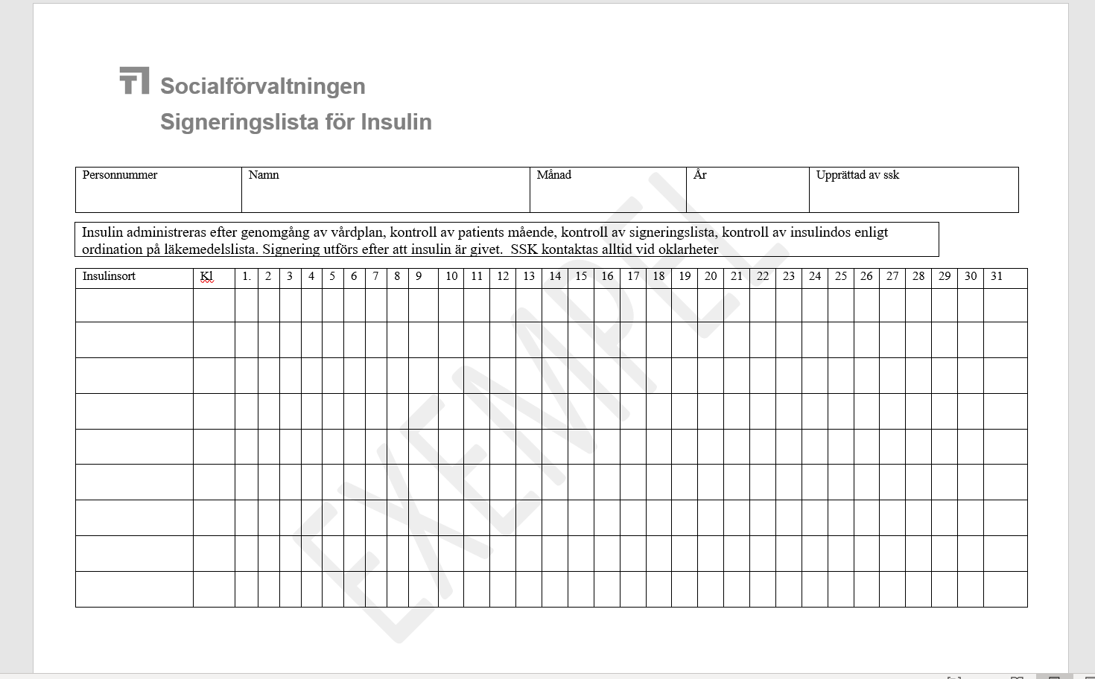
Signeringslista insulin används endast vid dataavbrott
Notes:
OBS gäller från och med 220401

Slide 34
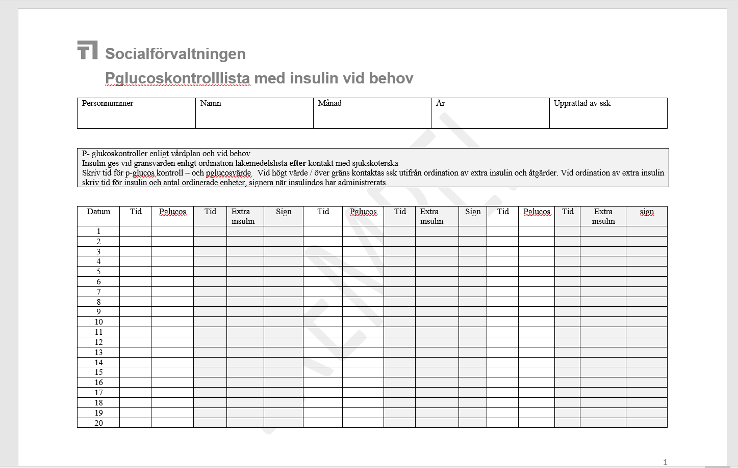
Pglucoskontrollista
- vid behovs insulin
Vid dataavbrott

Slide 35
Så här använder du en insulinpenna
Detta är allmänna rekommendationer som gäller alla pennor. Gå igenom handhavandet för de aktuella insulinpennor med den sjuksköterskan som ger dig din delegation Ta dig också tid att läsa det informationsblad som följer med pennan.
Ta av hatten på pennan. Om du har en penna med ampull, ta bort ampullhållaren från själva pennan. Sätt i en insulinampull i hållaren. Sätt tillbaka hållaren på pennan.
Om insulinet är grumligt, vicka försiktigt på pennan 10 gånger och rulla den mellan dina handflator 10 gånger för att blanda det.

Slide 36
Forts. Så här använder du en insulinpenna
Skruva på en NY kanyl före varje injektion. Ta först av det yttre skyddet på kanylen, sedan det inre.
Före varje injektion ska du kontrollera att pennan fungerar. Ställ in en dos på 1-2 enheter. Håll pennan i en upprätt position och tryck långsamt på knappen. En liten droppe insulin ska kunna ses på kanylspetsen. Om inte, ställ om dosen och tryck på knappen igen tills du ser en droppe.

Slide 37
Forts. Så här använder du en insulinpenna
Ställ in dosen som läkare eller diabetessköterska har angivit, som står i ordinationshandlingen.
När din penna är förberedd för injektion, tryck in kanylen hela vägen genom huden och injicera insulinet. Håll därefter in knappen under minst 10 sekunder så att du får allt insulin patienten behöver. Dra långsamt ut kanylen.
När du är klar, ta bort kanylspetsen med en BD Safe-Clip™ och/eller lägg den i en låda för stickande/skärande avfall.

Slide 38
Sticksäkra kanyler
”säkerhetspennkanyl”
Säkerhetspennkanylen är stickskyddad i BÅDA kanyländarna.
Förbered injektion
Aktivera stickskyddet……. Och injicera
Automatiskt, dubbelt skydd
Säkrare avfallshantering av nålar
Demonstrationsfilm finns via länken:
http://www.bd.com/se/diabetes/page.aspx?cat=31574&id=63713

Slide 39
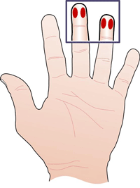
Att ta kapillära prover
VÄLJ PUNKTIONSSTÄLLE
Välj om möjligt lång- eller ringfingret.
Pekfingret behövs för pincettgreppet och har dessutom ofta tjockare hud och kan vara känsligare. Tummen och lillfingret är olämpliga att sticka i eftersom tummen har puls och lillfingret är så tunt att punktion kan medföra risk för benskada. Dessutom delar dessa två fingrar senskida som går upp i underarmen.
Markerat område är lämpligt för kapillärprov.

Slide 40
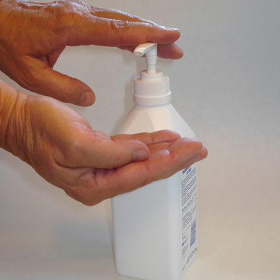
Provtagning
Följande instruktion är hämtad från Vårdhandbokens text om kapillär blodprovstagning http://www.vardhandboken.se/Texter/Blodprov-kapillar-provtagning/Bildspel-om-tillvagagangssatt-vid-kapillar-provtagning/
1. Välj punktionsställe, värm kalla händer.
2. Desinfektera och lufttorka dina händer
3. Ta på dig handskar.

Slide 41
4. Tvätta alltid vid glukos prov, följ lokala anvisningar angående desinfektion
5. Vänd handflatan uppåt, håll runt fingrets yttre led
6. Stick på fingertoppens ovansida, vid sidan av fingerblomman
7. Släpp greppets tryck direkt efter sticket. Tryck därefter med ett nytt lätt tryck
8. Torka bort minst en droppe blod med en tork
9. Tryck och släpp efter, upprepa tills du fått fram tillräcklig mängd blod

Slide 42
10. Fyll din teststicka, kuvett eller kapillär med blod
11. Efter provtagningen kan en tork hållas mot fingret tills det slutar blöda
12. Ta av dig handskarna.
13. Desinfektera och lufttorka dina händer.

Slide 43
Sensor
Vissa personer med diabetes har en sensor applicerad på kroppen, ofta på överarmen, som mäter P-glukos. Sensorn kan sitta upp till 14 dagar, sedan byts den. Värdet läses av med en avläsare. Om det är tveksamma värden, eller om sensorn lossnar går det alltid att ta ett vanligt kapillärt P-glukos
Om du har ansvar för en patient med sensor och känner dig osäker ska du alltid ta kontakt med sköterskan.
För att byta sensor krävs personbunden delegering, separat delegering
Notes:
FreeStyle Libre blodsockermätare (CGM) för mätning av blodsocker vid diabetes – Diabetes

Slide 44
Insulinpumpar
En insulinpump kan vara ett bra alternativ för vissa personer med diabetes. Pumparna är inställda för att avge en dos som överensstämmer med patientens förväntade blodsockernivå. Infusionslösningen finns i någon form av kassett som ofta fås färdigladdad från apoteket.
En "måltids-" eller "bolusknapp" ger extra dos vid behov.
I storlek kan dagens insulinpumpar jämföras med en personsökare.

Slide 45
”Det är bättre att du ringer sjuksköterskan en gång för mycket än en gång för lite”

